Slide 1
第二章 线性表
2.1 线性表的类型定义
2.2 线性表的顺序表示和实现
2.3 线性表的链式表示和实现

Slide 2
主要内容：
1.线性表的类型定义
2.线性表的顺序表示和实现
3.线性表的链式表示和实现
学习提要：
1.了解线性表的逻辑结构和物理结构
2.掌握两种存储结构的描述方法以及在每种存储结构上的基本操作的实现
3.理解两种存储结构的特点及其使用场合
重难点内容：
顺序表、链表及其操作实现

Slide 3
线性结构是一个数据元素的有序(次序)集 。
线性结构的基本特征:
  （1）存在唯一的一个被称作“第一个”的数据元素
  （2）存在唯一的一个被称作“最后一个”的数据元素
  （3）除第一个外，集合中的每个数据元素均只有 一个前驱
  （4）除最后一个外，集合中的每个数据元素均只有一个后继

Slide 4
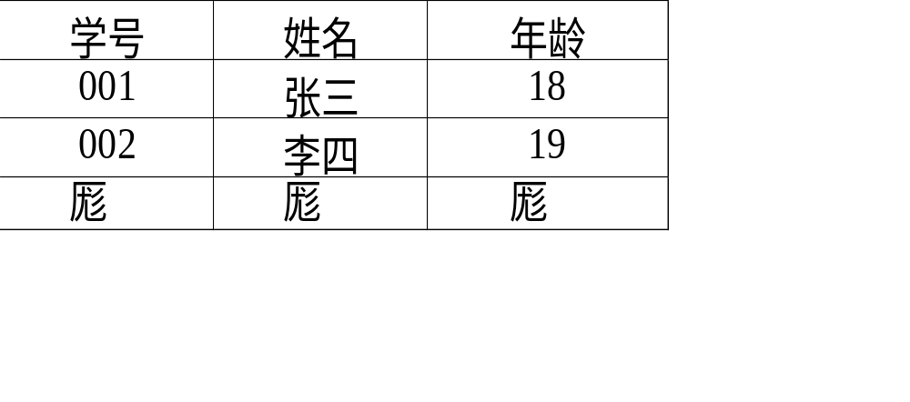
2.1 线性表的类型定义
  线性表：n个数据元素组成的有限序列。
    表示为（a₁，a₂，…，a_{i}，a_{i+1}，…，a_{n})
例：英文字母表（A,B,C,…..Z)是一个线性表
例：
数据元素

Slide 5
2.1 线性表的类型定义
  逻辑特征：
    1<i<n时
      a_{i}的直接前驱是a_{i-1}，a₁无直接前驱
      a_{i}的直接后继是a_{i+1}，a_{n}无直接后继
    元素同构，且不能出现缺项
  线性表的长度：表中元素的个数 n(n>=0)，n=0 空表。
  位序：元素a_{i}在表中的位置数i 。

Slide 6
抽象数据类型线性表的定义如下：
ADT List {
数据对象：
D＝{ a_{i} | a_{i} ∈ElemSet，i=1,2,...,n, n≥0 }
数据关系：
R1＝{ <a_{i-1} ,a_{i} >|a_{i-1} ,a_{i}∈D, i=2,...,n }
基本操作：
InitList( &L )
操作结果：构造一个空的线性表L。

Slide 7
DestroyList( &L )
初始条件：线性表L已存在。
操作结果：销毁线性表L。
ListEmpty( L )
初始条件：线性表L已存在。
操作结果：若L为空表，则返回TRUE，
否则FALSE。
ListLength( L )
初始条件：线性表L已存在。
操作结果：返回L中元素个数。

Slide 8
GetElem( L, i, &e )
初始条件：线性表L已存在，1≤i≤ListLength (L)
操作结果：用e返回L中第i个元素的值。
LocateElem( L, e, compare( ) )
初始条件：线性表L已存在，compare( )是元素判定 函数。
操作结果：返回L中第i个与e满足关系compare( )的元素的位序。若这样的元素不存在，则返回值为0。

Slide 9
PriorElem( L, cur_e, &pre_e )
初始条件：线性表L已存在。
操作结果：若cur_e是L的元素，但不是第一个，则用pre_e 返回它的前驱，否则操作失败，pre_e无定义。
NextElem( L, cur_e, &next_e )
初始条件：线性表L已存在。
操作结果：若cur_e是L的元素，但不是最后一个，则用next_e返回它的后继，否则操作失败，next_e无定义。
引用型操作

Slide 10
加工型操作
ListTraverse(L, visit( ))
初始条件：线性表L已存在。
操作结果：依次对L的每个元素调用函数visit( )。
一旦visit( )失败，则操作失败。
ClearList( &L )
初始条件：线性表L已存在。
操作结果：将L重置为空表。
PutElem( L, i, &e )
初始条件：线性表L已存在，1≤i≤ ListLength (L)
操作结果：L中第i个元素赋值同e的值。

Slide 11
ListInsert( &L, i, e )
初始条件：线性表L已存在，1≤i≤ ListLength (L) +1
操作结果：在L的第i个元素之前插入新的元素e，L的长度增1。
ListDelete(&L, i, &e)
初始条件：线性表L已存在且非空，1≤i≤ ListLength (L)
操作结果：删除L的第i个元素，并用e 返 回其值，L的长度减1。
} ADT List
加工型操作

Slide 12
利用上述定义的线性表可以实现其它更复杂的操作。
例2-1
假设:有两个集合A 和 B 分别用两个线性表 LA 和 LB 表示，即：线性表中的数据元素即为集合中的成员。
现要求一个新的集合A＝A∪B。

Slide 13
算法思想：
要求对线性表作如下操作：
扩大线性表 LA，将存在于线性表LB 中而不存在于线性表 LA 中的数据元素插入到线性表 LA 中去。

Slide 14
实现步骤：
1．从线性表LB中依次察看每个数据元素;
GetElem(LB, i ,e )
2．依值在线性表LA中进行查访;
LocateElem(LA, e, equal( ))
3．若不存在，则插入之。
ListInsert(LA, n+1, e)

Slide 15
void union(List &La, List Lb) {
La_len = ListLength(La); // 求线性表的长度
Lb_len = ListLength(Lb);
for (i = 1; i <= Lb_len; i++) {
GetElem(Lb, i, e); // 取Lb中第i个数据元素赋给e
if (!LocateElem(La, e, equal( )) )
ListInsert(La, ++La_len, e);
// La中不存在和 e 相同的数据元素，则插入之
}
} // union
O(ListLength(LA)×ListLength(LB))；

Slide 16
例2-2
已知线性表LA和LB是非递减的，将两表合并成新的线性表LC，且LC也是非递减的。
算法思想：
将LA、LB两表中的元素逐一按序加入到一个新表LC中。 设 La = (a1, …, ai, …, an)，
Lb = (b1, …, bj, …, bm) ，Lc = (c1, …, ck, …, cm+n)
实现步骤：
1．分别从La和Lb中取得当前元素ai和bj；
2．若ai≤bj，则将ai插入到Lc中，否则将bj插入到Lc中。

Slide 17
void MergeList(List La, List Lb, List &Lc) {
// 本算法将非递减的有序表 La 和 Lb 归并为 Lc
} // merge_list
InitList(Lc); // 构造空的线性表 Lc
i = j = 1; k = 0;
La_len = ListLength(La);
Lb_len = ListLength(Lb);
while ((i <= La_len) && (j <= Lb_len))
{ // La 和 Lb 均不空 }
while (i<=La_len) // 若 La 不空
while (j<=Lb_len) // 若 Lb 不空
O(ListLength(LA)＋ListLength(LB))

Slide 18
while (i<=La_len)&&(j<=Lb_len)
{ //La和Lb均非空
GetElem(La,i,ai);
GetElem(Lb,j,bj);
if(ai<=bj)
{ ListInsert( Lc, ++k, ai); ++i;}
else
{ListInsert( Lc, ++k, bj); ++j;}
}

Slide 19
while (i <= La_len) { // 当La不空时
GetElem(La, i++, ai);
ListInsert(Lc, ++k, ai);
} // 插入 La 表中剩余元素
while (j <= Lb_len) { // 当Lb不空时
GetElem(Lb, j++, bj);
ListInsert(Lc, ++k, bj);
} // 插入 Lb 表中剩余元素

Slide 20
2.2 线性表的顺序表示和实现
  线性表的顺序表示：
  用一组地址连续的储存单元依次储存线性表的数据元素。
a₁ a₂ … a_{i-1} a_{i} … a_{n}
线性表的起始地址
称作线性表的基地址

Slide 21
储存地址
内存状态
位序
b
a1
1
b+L
a2
2
b+(i-1)L
ai
i
b+(n-1)L
an
n
b+nL
空闲
b+(maxlen-1)L

Slide 22
  顺序表：
    定义：顺序储存结构表示的线性表。
    元素地址计算方法：
      LOC(a_{i+1}) = LOC(a_{i}) + L
      LOC(a_{i}) = LOC(a₁) + (i-1)*L
      其中：
        L—一个元素占用的存储单元个数
        LOC(a_{i})—线性表第i个元素的地址
    特点：
      实现逻辑上相邻—物理地址相邻
      实现随机存取
    实现：可用C语言的一维数组实现

Slide 23
数组下标
内存状态
位序
0
a1
1
1
a2
2
n-1
an
n
备用空间
listsize-1

Slide 24
顺序表类型定义：
#define LIST_INIT_SIZE 100
#define LISTINCREMENT 10
typedef struct {
ElemType *elem; // 基址
int length; // 当前长度
int listsize; // 当前分配的存储容量(以 sizeof(ElemType)为单位
} SqList;

Slide 25
线性表的基本操作在顺序表中的实现：
InitList(&L) // 结构初始化
LocateElem(L, e, compare()) // 查找
ListInsert(&L, i, e) // 插入元素
ListDelete(&L, i,&e) // 删除元素

Slide 26
Status InitList_Sq( SqList& L ) {
// 构造一个空的线性表
} // InitList_Sq
L.elem = (ElemType*) malloc (LIST_
INIT_SIZE∗sizeof (ElemType));
if (!L.elem) exit (OVERFLOW);
原型：extern void *malloc(unsigned int num_bytes);
头文件：#include <malloc.h> 或 #include <alloc.h>
功能：分配长度为num_bytes字节的内存块
说明：如果分配成功则返回指向被分配内存的指针，
否则返回空指针NULL。
当内存不再使用时，应使用free()函数将内存块释放。
L.length = 0;
L.listsize = LIST_INIT_SIZE
return OK;
算法时间复杂度：
O(1)

Slide 27
查找操作LocateElem(L, e, compare())
例如：顺序表
L.listsize
L.elem
23 75 41 38 54 62 17
50
p
p
p
p
p
p
L.length
i
1
2
3
4
1
8
基本操作是：
将顺序表中的元素逐个和给定值 e 相比较。
e =
38
50

Slide 28
int LocateElem_Sq(SqList L, ElemType e,
Status (*compare)(ElemType, ElemType)) {
// 在顺序表中查询第一个满足判定条件的数据元素，
// 若存在，则返回它的位序，否则返回 0
} // LocateElem_Sq
i = 1; // i 的初值为第 1 元素的位序
p = L.elem; // p 的初值为第 1 元素的存储位置
while (i <= L.length &&
!(*compare)(*p++, e)) ++i;
(*compare)(*p++, e)
if (i <= L.length) return i;
else return 0;
算法的时间复杂度为：
O( ListLength(L) )

Slide 29
  插入操作ListInsert_Sq(&L, i, e)
(a₁, …, a_{i-1}, a_{i}, …, a_{n}) 改变为
(a₁, …, a_{i-1}, e, a_{i}, …, a_{n})
<a_{i-1}, a_{i}>
<a_{i-1}, e>, <e, a_{i}>
a₁ a₂ … a_{i-1} a_{i} … a_{n}
a₁ a₂ … a_{i-1}
e
a_{i}
…
a_{n}
表的长度增加

Slide 30
数组下标
内存
位序
数组下标
内存
位序
0
a1
1
0
a1
1
1
a2
2
1
a2
2
&(L.elem[i-1])
i-1
ai
i
q
e
i-1
i
q
i
ai+1
i+1
*q=e;
++L.length;
i
ai
i+1
For( p; p>=q;--p)
ai+1
*(p+1)=*p
n-1
an
n
p
n-1
an-1
n
n
n+1
n
an
n+1
&(L.elem[L.length-1])

Slide 31
数组下标
内存
位序
数组下标
内存
位序
0
a1
1
0
a1
1
1
a2
2
1
a2
2
i-1
ai
q
e
i
=&(L.elem[i-1])
q
i-1
i
i
ai+1
i+1
*q=e;
++L.length;
i
ai
i+1
For( p; p>=q;--p)
ai+1
*(p+1)=*p
n-1
an
p
n
=&(L.elem[L.length-1])
n-1
an-1
n
n
n+1
n
an
n+1

Slide 32
Status ListInsert_Sq(SqList &L, int i, ElemType e) {
// 在顺序表L的第 i 个元素之前插入新的元素e,
// i 的合法范围为 1≤i≤L.length+1
} // ListInsert_Sq
……
q = &(L.elem[i-1]); // q 指示插入位置
for (p = &(L.elem[L.length-1]); p >= q; --p)
*(p+1) = *p;
*q = e; // 插入e
++L.length; // 表长增1
return OK;
算法时间复杂度为:
O( ListLength(L) )

Slide 33
if (i < 1 || i > L.length+1) return ERROR;
// 插入位置不合法
if (L.length >= L.listsize) {
// 当前存储空间已满，增加分配
newbase = (ElemType *) realloc (L.elem,
(L.listsize+LISTINCREMENT)*sizeof (ElemType));
if (!newbase) exit(OVERFLOW); // 存储分配失败
L.elem = newbase; // 新基址
L.listsize += LISTINCREMENT; // 增加存储容量
}
原型：extern void *realloc(void *mem_address, unsigned int newsize);
用法：#include <stdlib.h> 有些编译器需要#include <malloc.h>
功能：改变mem_address所指内存区域的大小为newsize长度。
说明：如果重新分配成功则返回指向被分配内存的指针，
否则返回空指针NULL。
当内存不再使用时，应使用free()函数将内存块释放。
注意：这里原始内存中的数据还是保持不变的。

Slide 34
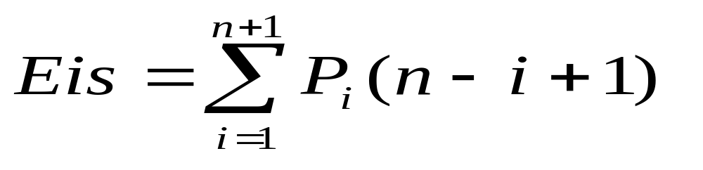
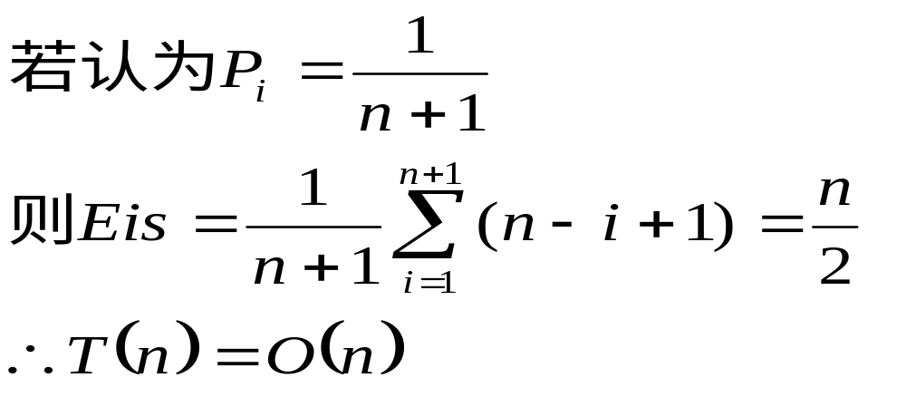
    算法时间复杂度T(n)
      设Pi是在第i个元素之前插入一个元素的概率，则在长度为n的线性表中插入一个元素时，所需移动的元素次数的平均次数为：

Slide 35
例如：ListInsert_Sq(L, 5, 66)
q = &(L.elem[i-1]); // q 指示插入位置
for (p = &(L.elem[L.length-1]); p >= q; --p)
*(p+1) = *p;
p
q
p
p
p
21 18 30 75 42 56 87
0
L.length-1
21 18 30 75
66
42
56
87

Slide 36
  删除操作ListDelete(&L, i, &e)
(a₁, …, a_{i-1}, a_{i}, a_{i+1}, …, a_{n}) 改变为
(a₁, …, a_{i-1}, a_{i+1}, …, a_{n})
<a_{i-1}, a_{i}>, <a_{i}, a_{i+1}>
<a_{i-1}, a_{i+1}>
a₁ a₂ … a_{i-1} a_{i} a_{i+1} … a_{n}
a₁ a₂ … a_{i-1}
a_{i+1}
…
a_{n}
表的长度减少

Slide 37
数组下标
内存
位序
数组下标
内存
位序
0
a1
1
0
a1
1
1
a2
2
a2
2
1
e=*p
i-1
ai
i
p
i-1
ai+1
i
=&(L.elem[i-1])
i
p
- -L.length
ai+1
i+1
i
ai+2
i+1
For(++p;p<=q;++p)
*(p-1)=*p
n-1
an
n
q
=L.elem+L.length-1
n-2
an
n-1
n
n+1
=&(L.elem[L.length-1])
n
n-1

Slide 38
Status ListDelete_Sq
(SqList &L, int i, ElemType &e) {
} // ListDelete_Sq
if ((i < 1) || (i > L.length)) return ERROR;
//删除位置不合法
p = &(L.elem[i-1]); // p 为被删除元素的位置
e = *p; //被删除元素的值赋给 e
q = L.elem+L.length-1; //表尾元素的位置
for (++p; p <= q; ++p) *(p-1) = *p;
// 被删除元素之后的元素左移
--L.length; //表长减1
return OK;
算法时间复杂度为:
O( ListLength(L))

Slide 39
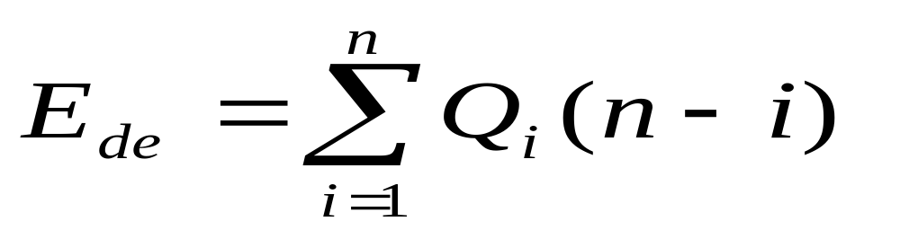
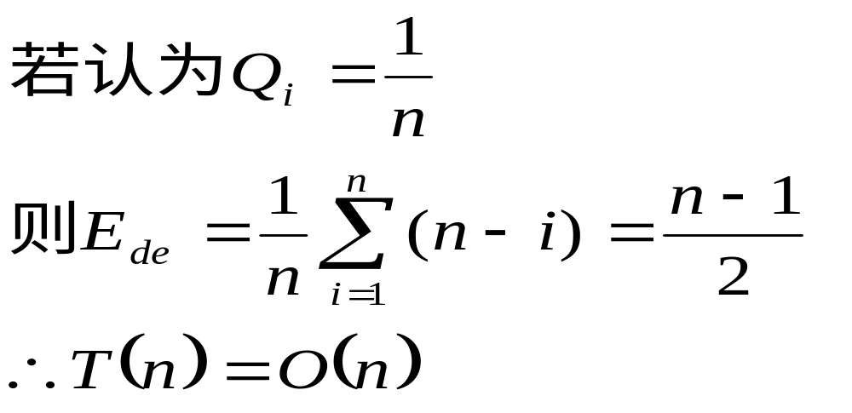
    算法评价
      设Q_{i}是删除第i个元素的概率，则在长度为n的线性表中删除一个元素所需移动的元素次数的平均次数为：

Slide 40
例如：ListDelete_Sq(L, 5, e)
p = &(L.elem[i-1]);
q = L.elem+L.length-1;
for (++p; p <= q; ++p) *(p-1) = *p;
p
q
p
p
p
21 18 30 75 42 56 87
0
L.length-1
21 18 30 75
56
87

Slide 41
  顺序存储结构的优缺点
    优点
      逻辑相邻，物理相邻
      可随机存取任一元素
      存储空间使用紧凑
    缺点
      插入、删除操作需要移动大量的元素
      预先分配空间需按最大空间分配，利用不充分
      表容量难以扩充

Slide 42
2.3 线性表的链式存储结构
一、单链表
二、结点和单链表的 C 语言描述
三、线性表的操作在单链表中的实现
四、其它形式的链表

Slide 43
  一、单链表
  用一组任意的存储单元存储线性表的数据元素。
以元素(数据元素的映象)
+ 指针(指示后继元素存储位置)
= 结点
(表示数据元素 或 数据元素的映象)
结点
数据域 指针域

Slide 44
例 线性表 (ZHAO,QIAN,SUN,LI,ZHOU,WU,ZHENG,WANG)
数据域
指针域
存储地址
头指针
1
LI
43
7
QIAN
13
H
13
SUN
1
31
19
WANG
NULL
25
WU
37
31
ZHAO
7
37
ZHENG
19
43
ZHOU
25
H
ZHAO
QIAN
SUN
LI
ZHOU
WU
ZHENG
WANG
^

Slide 45

头指针
线性表为空表时，
头结点的指针域为空
头指针
空指针
头结点
∧
a₁ a₂ … ... a_{n ^}
以线性表中第一个数据元素 的存储地址作为线性表的地址，称作线性表的头指针。
有时为了操作方便，在第一个结点之前虚加一个“头结点”，以指向头结点的指针为链表的头指针。

Slide 46
  二、结点和单链表的 C 语言描述
typedef struc LNode{ // 定义单链表结点
ElemType data;
struct LNode *next； // 指向后继的指针域
}LNode, *LinkList
LNode *p;
p
p->next
…
ai
ai+1
…
data
next
p
结点（*p）
(*p)表示p所指向的结点
(*p).data⇔p->data表示p指向结点的数据域
(*p).next⇔p->next表示p指向结点的指针域

Slide 47
三、单链表操作的实现
GetElem(L, i, e) // 取第i个数据元素
ListInsert(&L, i, e) // 插入数据元素
ListDelete(&L, i, e) // 删除数据元素
ClearList(&L) // 重置线性表为空表
CreateList(&L, n)
// 生成含 n 个数据元素的链表

Slide 48
线性表的操作
GetElem(L, i, &e)
在单链表中的实现:
L
a1
a2
…
ai-1
ai
…
an
^
p
p
p
p
j=1
j=2
j=i-1
j=i
While (p&&j<i) {p=p→ next; ++j;}

Slide 49
单链表是一种顺序存取的结构，为找第 i 个数据元素，必须先找到第 i-1 个数据元素。
因此，查找第 i 个数据元素的基本操作为：移动指针，比较 j 和 i 。
令指针 p 始终指向线性表中第 j 个数据元素。

Slide 50
Status GetElem_L(LinkList L, int i, ElemType &e) {
// L是带头结点的链表的头指针，以 e 返回第 i 个元素
} // GetElem_L
p = L->next; j = 1; // p指向第一个结点，j为计数器
while (p && j<i) { p = p->next; ++j; }
// 顺指针向后查找，直到 p 指向第 i 个元素
// 或 p 为空
if ( !p || j>i )
return ERROR; // 第 i 个元素不存在
e = p->data; // 取得第 i 个元素
return OK;
算法时间复杂度为:
O(ListLength(L))

Slide 51
线性表的操作ListInsert(&L, i, e)
在单链表中的实现：
有序对 <a_{i-1}, a_{i}>
改变为 <a_{i-1}, e> 和<e, a_{i}>
a_{i-1}
a_{i-1}
a_{i}
e

Slide 52
可见，在链表中插入结点只需要修改指针。但同时，若要在第 i 个结点之前插入元素，修改的是第 i-1 个结点的指针。
因此，在单链表中第 i 个结点之前进行插入的基本操作为:
找到线性表中第i-1个结点，然后修改其指向后继的指针。

Slide 53
Status ListInsert_L(LinkList L, int i, ElemType e) {
// L 为带头结点的单链表的头指针，本算法
// 在链表中第i 个结点之前插入新的元素 e
} // LinstInsert_L
p = L; j = 0;
while (p && j < i-1)
{ p = p->next; ++j; } // 寻找第 i-1 个结点
if (!p || j > i-1)
return ERROR; // i 大于表长或者小于1
……
算法的时间复杂度为:
O(ListLength(L))

Slide 54
s = (LinkList) malloc ( sizeof (LNode));
// 生成新结点
s->data = e;
s->next = p->next; p->next = s; // 插入
return OK;
p
a_{i-1}
a_{i-1}
a_{i}
e
s

Slide 55
线性表的操作ListDelete (&L, i, &e)
在链表中的实现:
有序对<a_{i-1}, a_{i}> 和 <a_{i}, a_{i+1}>
改变为 <a_{i-1}, a_{i+1}>
a_{i-1}
a_{i-1}
a_{i}
a_{i+1}

Slide 56
在单链表中删除第 i 个结点的基本操作为:找到线性表中第i-1个结点，修改其指向后继的指针。
q = p->next; p->next = q->next;
e = q->data; free(q);
p
q
a_{i-1}
a_{i-1}
a_{i}
a_{i+1}

Slide 57
Status ListDelete_L(LinkList L, int i, ElemType &e) {
// 删除以 L 为头指针(带头结点)的单链表中第 i 个结点
} // ListDelete_L
p = L; j = 0;
while (p->next && j < i-1) { p = p->next; ++j; }
// 寻找第 i 个结点，并令 p 指向其前趋
if (!(p->next) || j > i-1)
return ERROR; // 删除位置不合理
q = p->next; p->next = q->next; // 删除并释放结点
e = q->data; free(q);
return OK;
算法的时间复杂度为:
O(ListLength(L))

Slide 58
操作 ClearList(&L) 在链表中的实现:
void ClearList(&L) {
// 将单链表重新置为一个空表
while (L->next) {
p=L->next; L->next=p->next;
}
} // ClearList
free(p);
算法时间复杂度：
O(ListLength(L))

Slide 59
如何从线性表得到单链表？
链表是一个动态的结构，它不需要予分配空间，因此生成链表的过程是一个结点“逐个插入” 的过程。

Slide 60
例如：逆位序输入 n 个数据元素的值，
建立带头结点的单链表。
操作步骤：
一、建立一个“空表”；
二、输入数据元素a_{n}，
建立结点并插入；
an
三、输入数据元素a_{n-1}，
建立结点并插入；
an
an-1
四、依次类推，直至输入a₁为止。

Slide 61
void CreateList_L(LinkList &L, int n) {
// 逆序输入 n 个数据元素，建立带头结点的单链表
} // CreateList_L
L = (LinkList) malloc (sizeof (LNode));
L->next = NULL; // 先建立一个带头结点的单链表
for (i = n; i > 0; --i) {
p = (LinkList) malloc (sizeof (LNode));
scanf(&p->data); // 输入元素值
p->next = L->next; L->next = p; // 插入
}
算法的时间复杂度为:
O(Listlength(L))

Slide 62
    单链表的优点
      它是一种动态结构，整个存储空间为多个链表共用
      不需预先分配空间
      插入、删除操作方便
    单链表的缺点
      指针占用额外存储空间
      不能随机存取，查找速度慢

Slide 63
四、其他形式的链表
循环链表
最后一个结点的指针域的指针又指回第一个结点的链表。
a₁ a₂ … ... a_{n}
和单链表的差别仅在于，判别链表中最后一个结点的条件不再是“后继是否为空”，而是“后继是否为头结点”。

Slide 64
  双向链表
typedef struct DuLNode {
ElemType data; // 数据域
struct DuLNode *prior;
// 指向前驱的指针域
struct DuLNode *next;
// 指向后继的指针域
} DuLNode, *DuLinklist;
a
b
c
p
prior
data
next
p->prior->next= p= p->next->proir;

Slide 65
双向循环链表
空表
非空表
a₁ a₂ … ... a_{n}

Slide 66
双向链表的操作特点：
“查询” 和单链表相同。
“插入” 和“删除”时需要同时修改两个方向上的指针。

Slide 67
插入
p
a_{i-1}
a_{i-1}
a_{i}
a_{i}
e
s
s->prior= p->prior; p->prior ->next=s;
s->next = p; p->prior = s ;

Slide 68
删除
a_{i-1}
a_{i-1}
a_{i}
a_{i+1}
p
p->prior->next = p->next;
p->next->prior = p->prior;

Slide 69
第二章作业
2.22 试写一算法,对单链表实现就地逆置,即利用原表的存储空间将线性表
（a₁,a₂,…,a_{n}）逆置为（a_{n},a_{n-1},…,a₁）
提示：将原链表中的头结点和第一个元素结点断开（令其指针域为空），先构成一个空表，然后将原链表中各结点从第一个结点起依次插入这个新表的头部。

